Slide 1
автономное профессиональное образовательное учреждение Вологодской области
«Вологодский колледж связи и информационных технологий»
Отчёт по производственной практике
Студент группы ИСП-320р:
Гагиной Анны Андреевны
Руководитель практики от организации:
Воронин Николай Владимирович
Руководитель практики от колледжа:
Зернова Наталья Вениаминовна
Вологда,
2022г.

Slide 2
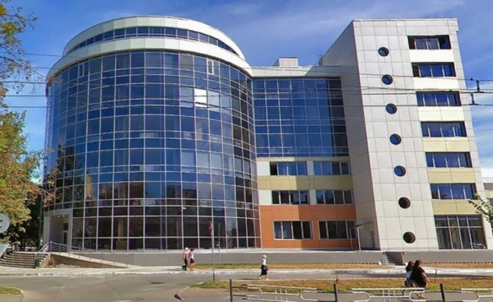
Бюджетное учреждение в сфере информационных технологий Вологодской области «Центр информационных технологий»
Адрес: г. Вологда, ул. Герцена, д. 27

Slide 3
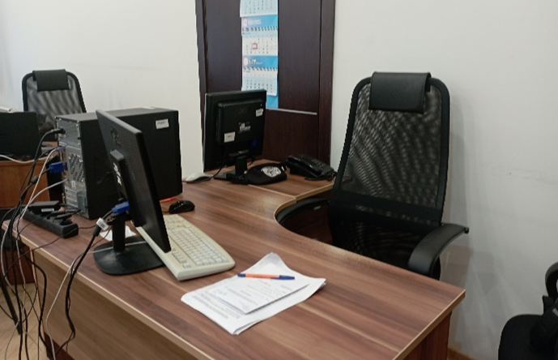
Рабочее место

Slide 4

Сайт БУ ВО «ЦИТ»

Slide 5

Разработка дизайна сайта

Slide 6
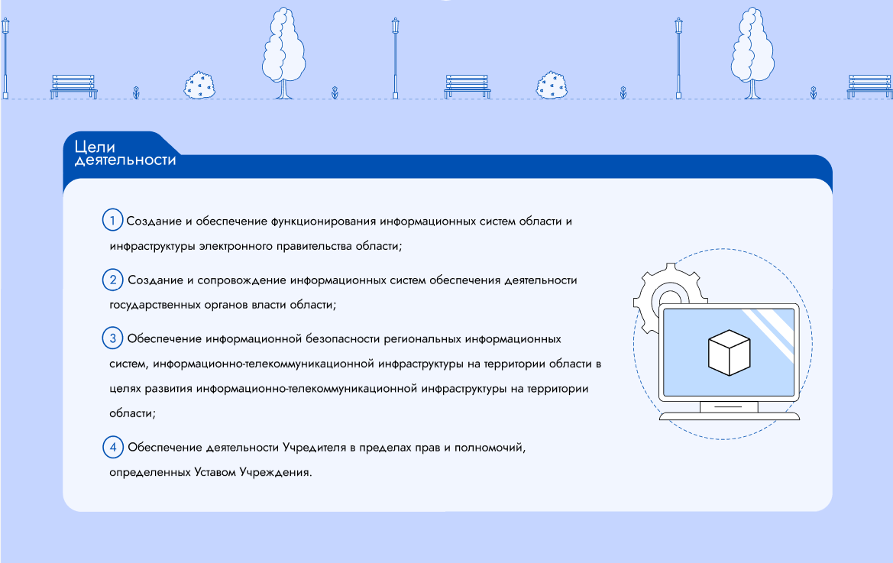

Slide 7
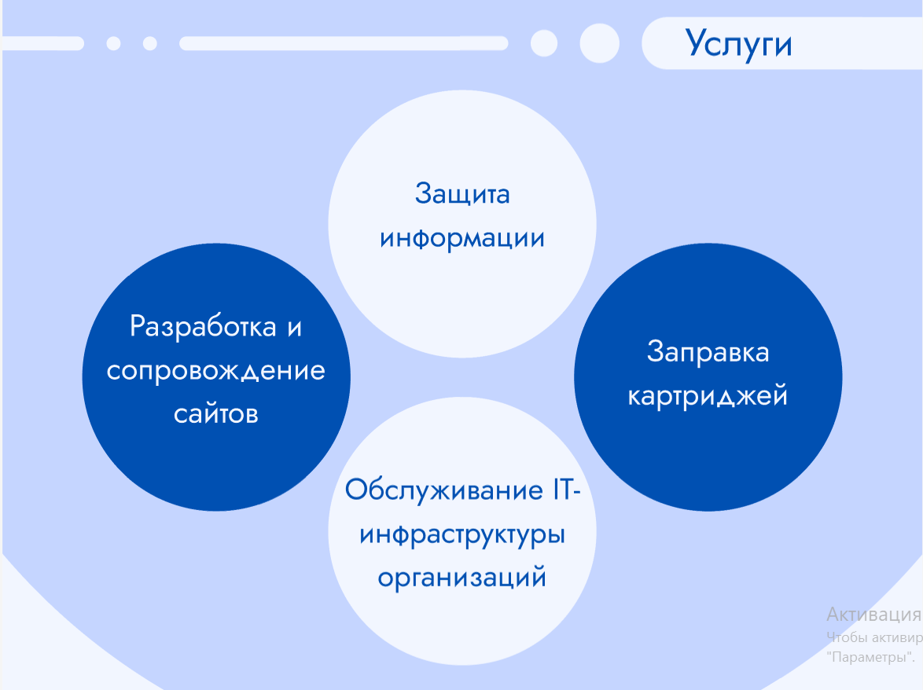

Slide 8
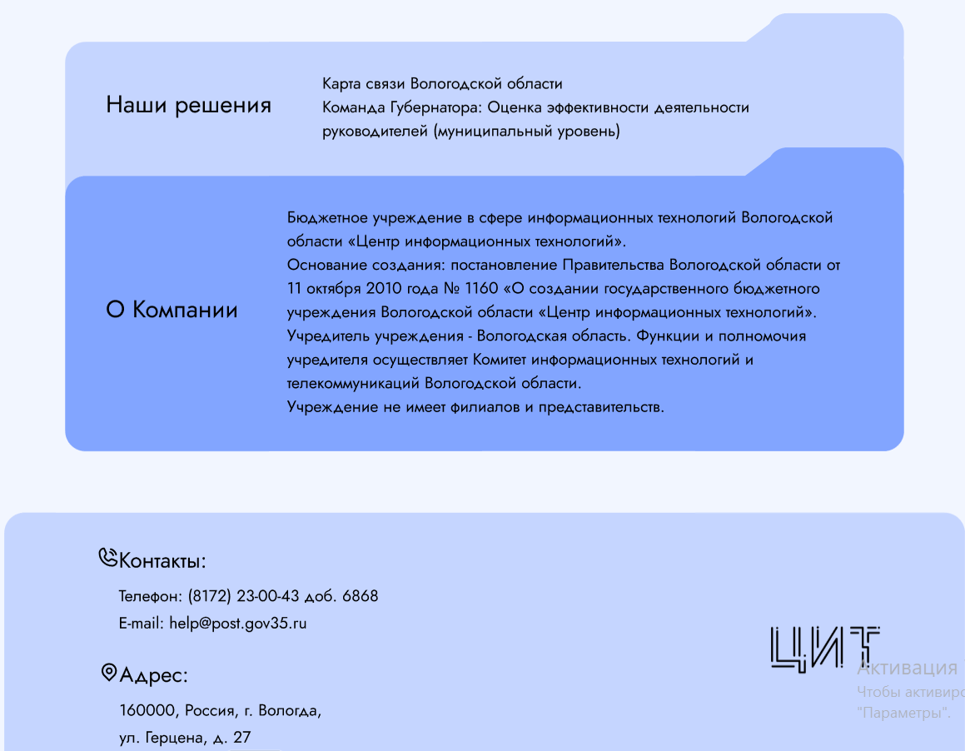

Slide 9
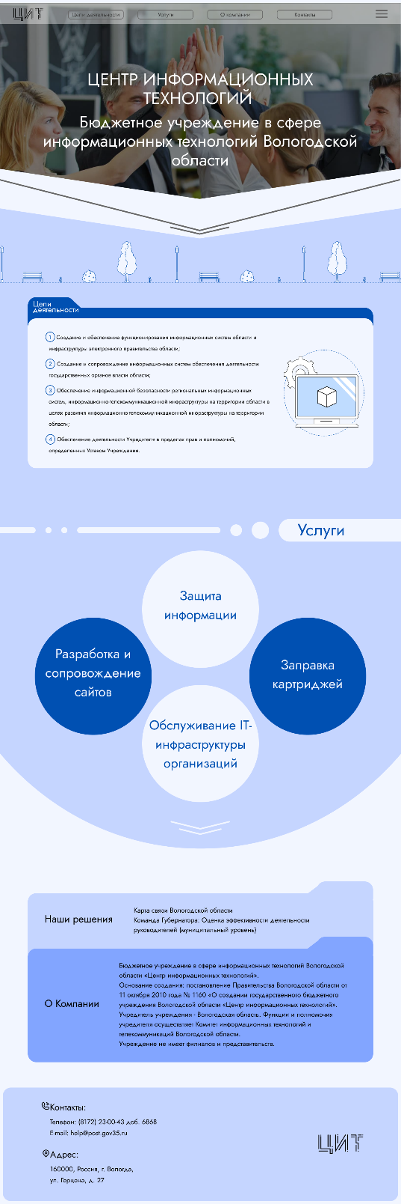

Slide 10
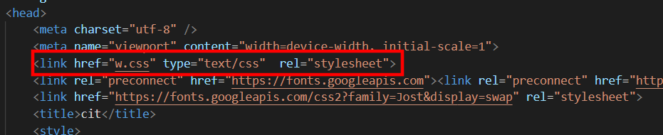
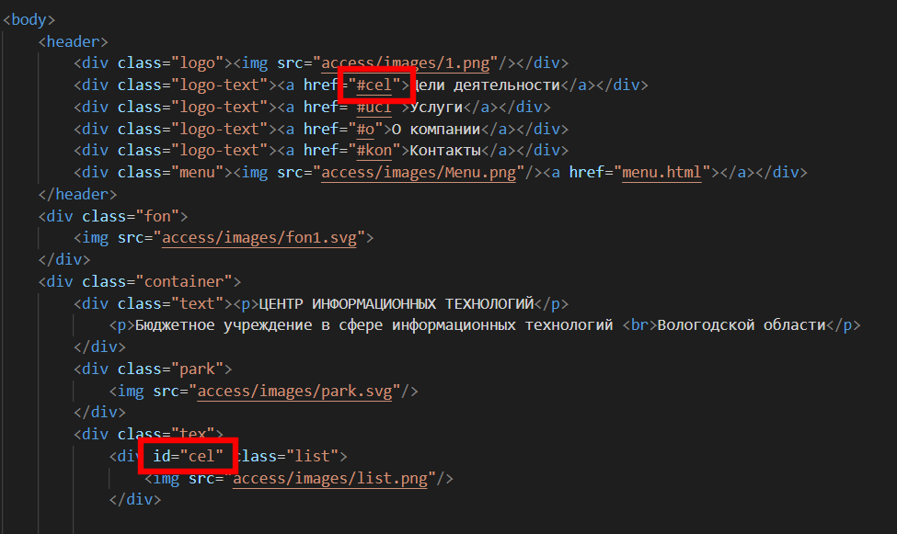
Верстка сайта. Подключение стилей. Создание шапки и написание id в блоках.

Slide 11
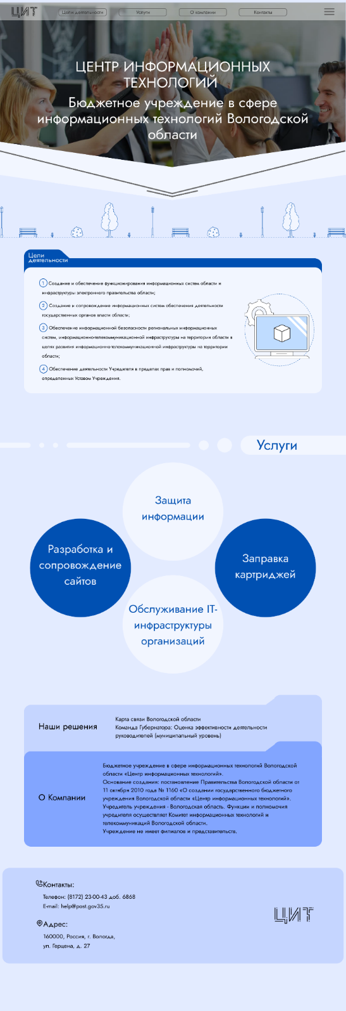
Готовый сайт

Slide 12
Спасибо за внимание!

